Slide 1
1
2
3
4
5
Modulo 4 Diventare digitalmente alfabetizzati
6
Il sostegno della Commissione europea per la produzione di questa pubblicazione non costituisce un'approvazione del contenuto, che riflette solo il punto di vista degli autori. La Commissione non può essere ritenuta responsabile per qualsiasi uso che può essere fatto delle informazioni ivi contenute.

Slide 2
Partner
WESTFALISCHE HOCHSCHULE GELSENKIRCHEN, BOCHOLT, RECKLINGHAUSEN
GELSENKIRCHEN, GERMANIA
www.w-hs.de
PROLIPSIS
ATENE, GRECIA www.prolepsis.gr
OXFAM ITALIA INTERCULTURA
AREZZO, ITALIA
www.oxfamitalia.org/
UNIVERSITÀ DI VALENCIA
VALENCIA, SPAGNA
www.uv.es
COORDINA L'ORGANIZZAZIONE DI IMPRESE E RISORSE UMANE, S.L.
VALENCIA, SPAGNA
coordina-oerh.com
media k GmbH
Bad Mergentheim, GERMANIA
www.media-k.eu
AKADIMAIKO DIADIKTYO (GUnet)
ATENE, GRECIA
www.gunet.gr

Slide 3
Moduli
1. Cos'è l'alfabetizzazione sanitaria digitale e la sua rilevanza
2. Principali problemi di salute quando si arriva in un nuovo paese
3. I Sistemi Sanitari Nazionali
4. Diventare digitalmente alfabetizzati
5. Navigare nel Sistema Sanitario Nazionale attraverso internet
6. Essere attivi nell'ambiente della salute digitale

Slide 4
Obiettivi
4
Diventare digitalmente alfabetizzati
Migliorare le competenze operative per essere attivi nel contesto digitale

Slide 5
Competenze
4
Diventare digitalmente alfabetizzati
Conoscenza delle principali differenze tra computer, smartphone e tablet e delle loro diverse modalità di utilizzo
Capacità di navigare e cercare informazioni su internet
Conoscenza dei principi di sicurezza informatica e della protezione dei dati su internet
Conoscenza dei canali di comunicazione su internet
Fonte | Licenza Pixabay

Slide 6
Azione 4.1.1 Introduzione
4.1
4.1.1
Objectives
4.2
4.1.2
Cominciamo ...
In questo modulo si presenteranno dei principi introduttivi alla Digital Health Literacy (Alfabetizzazione Sanitaria Digitale) e dei suggerimenti su come essere attivi nell'ambiente digitale. Considereremo le diverse modalità di utilizzo dei dispositivi digitali, con approfondimenti su ulteriori competenze come quelle relative alla valutazione delle informazioni digitali.
4.1.3

Slide 7
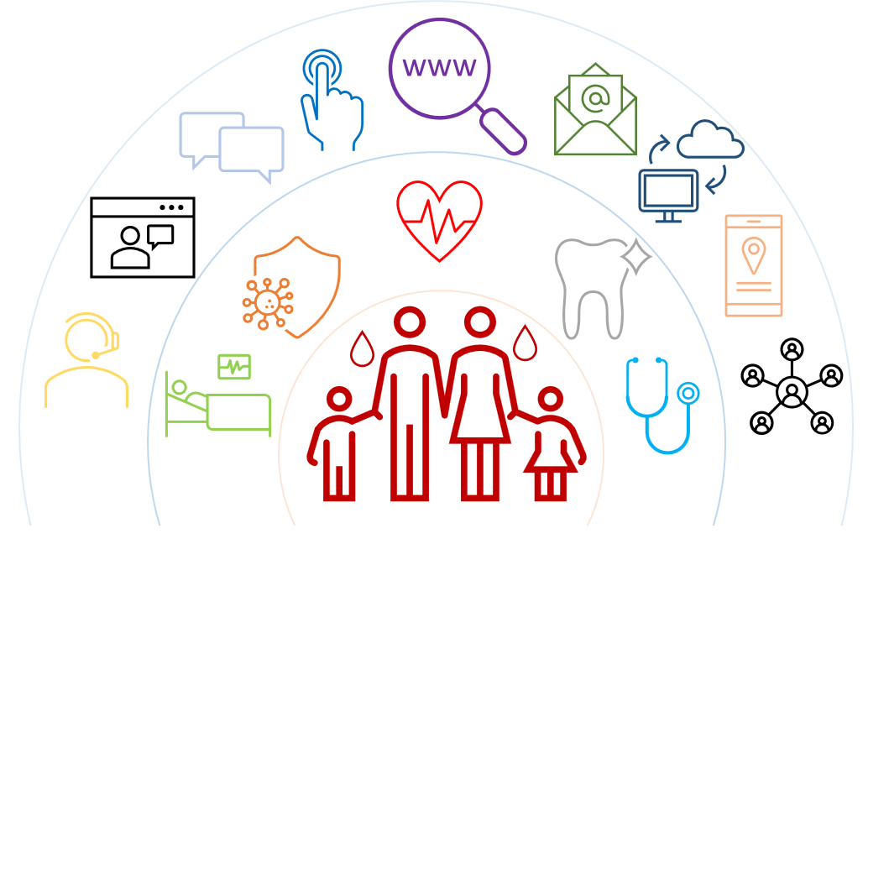
Cos'è l'alfabetizzazione sanitaria digitale
4.1 Introduzione
L'alfabetizzazione sanitaria digitale (DHL) è definita come l’insieme delle capacità di:
cercare, trovare, capire e valutare informazioni sanitarie da fonti elettroniche
applicare le conoscenze acquisite per affrontare o risolvere un problema di salute (WHO Digital Health Literacy, 2017).

Slide 8
Cos'è l'alfabetizzazione sanitaria digitale
4.1 Introduzione
L’ alfabetizzazione sanitaria digitale (DHL) copre cinque diverse dimensioni:
Competenza digitale sull'informazione e sui dati
Comunicazione e collaborazione
Creazione di contenuti digitali
Sicurezza
Risoluzione dei problemi
Ulteriori informazioni: [1]

Slide 9
Competenze operative per l‘alfabetizzazione sanitaria digitale (DHL)
In questo modulo ci concentriamo sulle competenze operative, in particolare:
come usare un dispositivo digitale
quali sono i dispositivi digitali più comuni
dove trovare informazioni su internet
quali sono le principali regole da considerare mentre si naviga in ambiente digitale.
MA essere digitalmente alfabetizzati vuol dire avere più competenze oltre a quelle tecniche sul sapere usare dispositivi digitali:
è anche molto importante poter valutare criticamente le informazioni e le fonti digitali!

Slide 10
Azione 4.1.2 Attività pratica: Conoscere i diversi dispositivi digitali
4.1
4.1.1
Obiettivi
4.2
4.1.2
Imparerete a conoscere i dispositivi digitali più comuni che potete usare per la ricerca di informazioni su internet.
4.1.3
Fonte | Licenza Pixabay

Slide 11
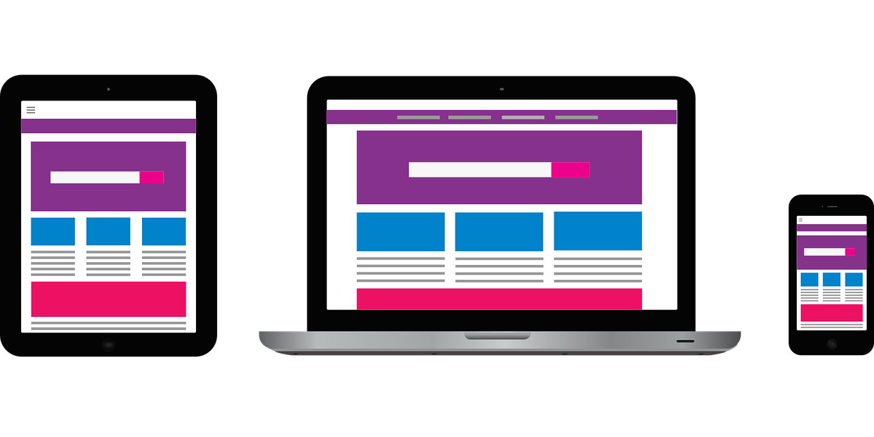
Dispositivi digitali
4.2 Conoscere diversi dispositivi digitali
Per essere attivi nell'ambiente digitale è necessario un dispositivo digitale.
Ci sono diversi dispositivi digitali disponibili.
Ogni dispositivo ha i suoi vantaggi e svantaggi.
Proviamo a valutare quale dispositivo è più utile in relazione all’attività specifica che vogliamo svolgere…
Fonte | Licenza Pixabay
Notes:
*breve introduzione al DHL: non si tratta di competenze „statiche“, tutti hanno bisogno di implementare la propria DHL poiché la tecnologia è in continuo sviluppo.

Slide 12
Dispositivi digitali
4.2 Conoscere diversi dispositivi digitali
Quali diversi dispositivi digitali conosci e quali usi?
Per iniziare la discussione elencate quali dispositivi digitali conoscete e utilizzate…
Nel passaggio successivo proviamo a specificare le principali caratteristiche di ogni dispositivo, per chiarire per quale attività il suo utilizzo è più utile.
Clicca qui per controllare la tua lista!
Iniziare una lista:
.....
......
......
Elenco di dispositivi digitali
Computer
Laptop
Tablet
Smartphone

Slide 13
Profilo dei dispositivi digitali (1/3)
4.2 Conoscere diversi dispositivi digitali
1. Computer/Laptop
Descrizione: Un computer è un dispositivo elettronico utilizzato per una varietà di scopi, ad esempio, navigare sul web, scrivere documenti, giocare ai videogiochi, ecc.
Utile per: Ricerche complesse su internet, scrivere testi lunghi, scrivere e-mail.
Non è utile per: Fare qualche ricerca su internet o scrivere piccoli testi mentre si è in viaggio.
Fonte | Licenza Pixabay

Slide 14
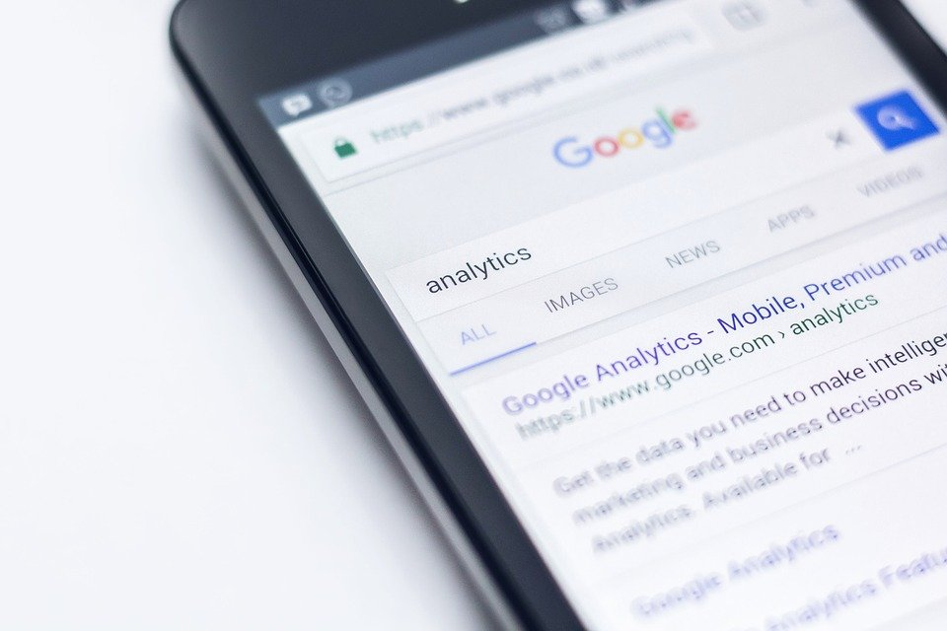
Profilo dei dispositivi digitali (2/3)
4.2 Conoscere diversi dispositivi digitali
2. Smartphone
Descrizione: Uno smartphone è un telefono cellulare con il quale è possibile fare molte più attività che la semplice telefonata. Per esempio gli smartphone possono connettersi con internet e possono fare foto o video. Pertanto, può anche essere visto come un piccolo computer. Lo schermo di uno smartphone è un touchscreen.
Utile per: Scrivere brevi messaggi, fare piccole ricerche su internet, usare i social media, come WhatsApp, Instagram, ecc.
Non è utile per: Scrivere lunghi testi o fare lunghe ricerche su internet.
Fonte | Licenza Pixabay

Slide 15
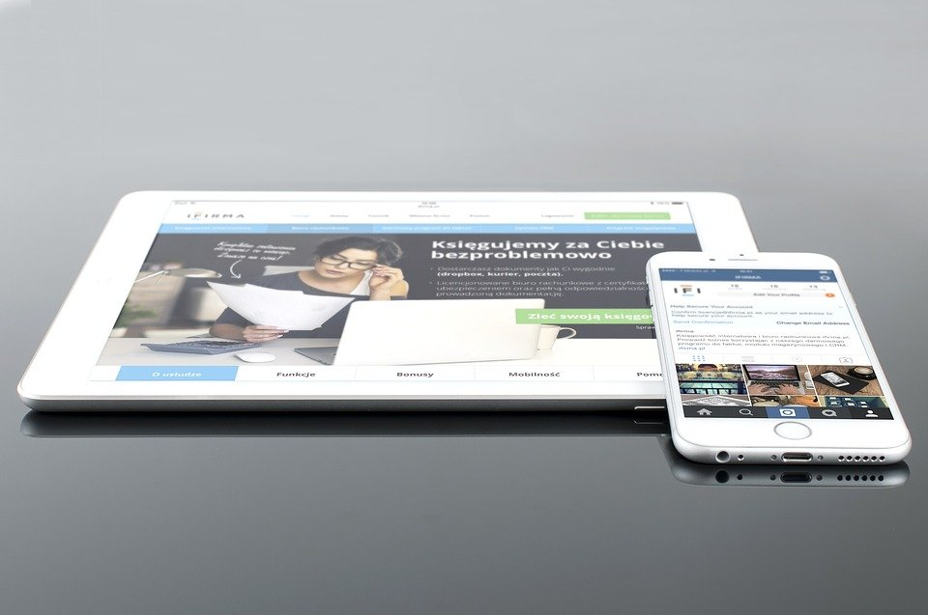
Profilo dei dispositivi digitali (3/3)
4.2 Conoscere diversi dispositivi digitali
3. Tablet
Descrizione: Un tablet è più piccolo di un computer o di un portatile, ma più alto di uno smartphone. Ha uno schermo touchscreen, ma a differenza di un computer portatile non ha una tastiera.
Utile per: Piccole attività di ricerca, scaricare e leggere libri, giocare, guardare video, controllare la posta
Non utile per: Scrivere lunghe e-mail o altri testi, lunghe attività di ricerca.
Fonte | Licenza Pixabay

Slide 16
Azione 4.1.3 Ricerca su internet
4.1
4.1.1
Obiettivi
4.2
4.1.2
La parte successiva ha l‘obiettivo di farvi acquisire le prime informazioni sul come fare ricerche su internet.
4.1.3
Fonte | Licenza Pixabay

Slide 17
Introduzione
4.3 Ricerca su internet
Clicca qui per alcune informazioni!
Un'attività, che è possibile fare con tutti i dispositivi, è la ricerca di informazioni su internet. Ricordiamo che i dispositive hanno diverse caratteristiche, in relazione alla ricerca che si vuole condurre.
Una volta che avete deciso quale dispositivo volete usare ci sono alcuni passi da considerare durante la ricerca.
Una descrizione di questi passi segue nelle prossime diapositive. Vedere l'allegato 1 per trovare una spiegazione del World Wide Web.
Bene, la frase corretta è "cercare informazioni sul World Wide Web", invece di internet. Vedere la prossima diapositiva.
www

Slide 18
Web-browser
4.3 Ricerca su internet
Per cercare informazioni sul web, è necessario aprire un web browser (passo 1). Di solito un web browser è già disponibile sul tuo dispositivo.
Alcuni dei browsers più comuni:
Google Chrome
Mozilla Firefox
Microsoft Edge
Apple Safari
Opera

Slide 19
Siti web (1)
4.3 Ricerca su internet
Come detto prima i siti web contengono diversi tipi di informazioni e contenuti. Quindi il passo successivo (passo 2) è quello di collegarsi al sito web appropriato che contiene le informazioni che stai cercando.
Per connettersi a un sito web, è necessario conoscere il suo nome di dominio, ad esempio, healthcare.eu.
Le prossime domande da porsi per la propria ricerca sono:
"Quale/i sito/i dovrei visitare per trovare le informazioni che sto cercando?"
"Come posso trovare il nome di dominio di questo/questi siti web?"

Slide 20
Siti web (2)
4.3 Ricerca su internet
Per la prima volta siamo stati in qualche modo informati sul nome di dominio, per esempio,
L'ho letto da qualche parte
Sono stato consigliato da qualcuno
L’ho trovato in un altro sito web con contenuti correlati
Ho usato un motore di ricerca per trovare i nomi di dominio del sito web
Concludendo
se conosci già il nome di dominio,
puoi inserirlo direttamente nel browser e collegarti al sito web
altrimenti
usa un motore di ricerca per scoprirlo
Un motore di ricerca è un servizio per trovare siti web. Raccoglie i siti web disponibili sul Web e li associa a diverse tag, che sono parole chiave relative alla categoria di informazione principale del sito.
L'utente si collega tramite un browser al motore di ricerca
Inserisce le parole chiave
Il motore di ricerca restituisce una lista di siti web legati alle parole chiave
L'utente sceglie di visitare uno o più siti web
Clicca qui per maggiori informazioni sui motori di ricerca

Slide 21
Motori di ricerca
4.3 Ricerca su internet
Per cercare informazioni su internet devi collegarti, con il tuo browser, a uno dei motori di ricerca disponibili.
Alcuni dei motori di ricerca più popolari sono i seguenti:
Google.com: Puoi differenziare le tue ricerche tramite Google tra diverse categorie tra cui ad es. informazioni e immagini o puoi usarlo per la navigazione.
Bing.com: La struttura e la funzione sono di solito simili a Google, ma i risultati della ricerca potrebbero essere diversi.
Yahoo.com: Abbastanza simile a Bing.
google.com

Slide 22
Attività: Stringhe di ricerca
4.3 Ricerca su internet
Attività
Esempio: Dov’è lo studio del medico più vicino per la salute dentale?
"Medico dentista E Regione Toscana"
Per favore discutete su quali delle seguenti stringhe di ricerca sono le migliori:
Informazioni di interesse: Devo pagare io stesso le mie cure dentali come richiedente asilo in Italia?
Devo pagare io stesso le mie cure dentali?
Pagamento delle cure dentarie E Richiedente asilo E Italia
Pagamento del trattamento dentale

Slide 23
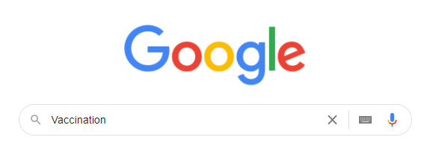
Attività: Stringhe di ricerca
4.3 Ricerca su internet
Attività
Discutete quali delle seguenti stringhe di ricerca sono le migliori:
Informazioni di interesse: Dovrei vaccinarmi contro il COVID-19?
Vantaggi E Vaccinazione E COVID-19
Dovrei farmi vaccinare contro il COVID-19?
Vaccinazione

Slide 24
Modi alternativi di cercare informazioni sul web
4.3 Ricerca su internet
Ci sono anche altre alternative per trovare informazioni su un argomento:
Elenchi web tematici. Sono elenchi organizzati che contengono siti web, anche commerciali, e che si concentrano su un argomento specifico, per esempio la salute.
Forum. Un forum è un altro modo di comunicazione nell'ambiente digitale che permette l'interazione con altri utenti di Internet su un argomento specifico. Puoi registrarti e unirti a un forum per
fare domande specifiche e ricevere risposte all’interno di una community (in maniera informale)
Cercare risposte a domande simili alla tua domanda (o alle tue domande)
Esempio di forum: https://www.healthboards.com/
Puoi usare i motori di ricerca per trovare directory e forum web, ad esempio usando le parole chiave
"Forum E salute"
Forum

Slide 25
Attività: Cercare in un forum o in una directory web
4.3 Ricerca su internet
Attività
Esempio 1: Dove posso trovare un forum per trovare un dentista a Firenze?
"Forum E Dentista E Firenze"
Esempio 2: Dove posso trovare una Web Directory per dentisti a Firenze?
"Web E directory E Dentista E Firenze"
Discutete quali delle stringhe di ricerca vi sembrano le migliori.

Slide 26
Trova informazioni
4.3 Ricerca su internet
Come posso trovare le informazioni che mi interessano?
Ecco alcuni aspetti da considerare durante la creazione di una stringa di ricerca (creare una query):
Concentratevi sulle parole chiave rilevanti, specialmente i sostantivi.
Uso specifico degli operatori di ricerca:
AND: Collegamento di due o più termini di ricerca.
OR: I risultati della ricerca contengono uno o l'altro o tutti i termini di ricerca.
Parentesi: Le parentesi possono essere usate per comporre le richieste con gli operatori di ricerca di cui sopra.
Visita la seguente pagina per scoprire la ricerca Google avanzata, una funzionalità del motore di ricerca che ti permette di ottimizzare, secondo diverse regole, i risultati offerti per la tua query: Ricerca avanzata Google
Ulteriori informazioni: [2]

Slide 27
Quali operatori possono essere usati per costruire una stringa di ricerca?
Solo una risposta è corretta!
A. Nessun operatore specifico
B. AND + OR + Parentesi
C. AND + parentesi
D. AND + OR

Slide 28
4.4 Sicurezza e privacy
4.1
Le competenze sulla sicurezza e la privacy si riferiscono alla capacità di proteggere dispositivi, contenuti, dati personali e privacy nell'ambiente digitale.
4.2
4.3
4.4
4.5
4.6
Ulteriori informazioni: [2]
Fonte | Licenza Pixabay

Slide 29
Cosa sono i dati personali
Esempi di dati personali
Nome e cognome
Indirizzo di casa
Indirizzo e-mail come
nome.cognome@company.com
Numero di carta d'identità
Dati di localizzazione (per esempio la funzione di dati di localizzazione su un telefono cellulare)
un indirizzo IP (Internet Protocol)
un ID cookie
dati in possesso di un ospedale o di un medico, che permettono di identificare in modo univoco una persona.
I dati personali sono tutte quelle informazioni che si riferiscono a un individuo vivente identificato o identificabile.
Diverse parti di informazione che raccolte insieme possono portare all'identificazione di una particolare persona, costituiscono dati personali.
Puoi fornire alcuni esempi di dati personali?
Clicca qui per gli esempi!
Fonte | Licenza Pixabay
Ulteriori informazioni: [3]

Slide 30
Quali dati personali sono considerati sensibili?
I seguenti dati personali sono considerati "sensibili" e sono soggetti a condizioni di trattamento specifiche:
dati personali che rivelano l'origine etnica, le opinioni politiche, le convinzioni religiose o filosofiche
foto, video personali
dati relativi alla salute
dati genetici, dati biometrici trattati unicamente per identificare un essere umano
dati riguardanti la vita sessuale o l'orientamento sessuale di una persona
Fonte | Licenza Pixabay

Slide 31
Ci sono dati personali considerati particolarmente sensibili?
Sì
No

Slide 32
Cos'è la sicurezza informatica
4.4 Sicurezza e privacy
La sicurezza informatica riguarda le modalità di assicurare e proteggere i vostri dati personali da accessi non autorizzati al vostro dispositivo, al server web remoto o durante la comunicazione su internet.
Usiamo controlli di sicurezza a livello tecnico per limitare chi può accedere alle informazioni. Questi controlli sono applicati:
ai nostri dispositivi (PC, tablet, telefono cellulare), cioè attraverso l’applicazione di aggiornamenti del sistema operativo e del software o impostando password “forti”
al server web remoto, cioè utilizzando password “forti”
durante la trasmissione dei dati su Internet, cioè utilizzando il protocollo sicuro https
Fonte | Licenza Pixabay

Slide 33
Il sito web è sicuro?
4.4 Sicurezza e privacy
Per proteggere i dati personali è importante valutare se il sito web è sicuro.
Sicuro in questo contesto significa che
tutti i criteri tecnici di sicurezza sono soddisfatti.
possiamo garantire che il sito web sia ‘originale’ e non un falso.
Quali criteri devono essere considerati per decidere se una pagina web è sicura?

Slide 34
Il sito web è sicuro?
4.4 Sicurezza e privacy
Quali criteri devono essere considerati per decidere se una pagina web è sicura?
Iniziare una lista:
.................
.................
.................
Clicca qui per controllare la tua lista!
I requisiti tecnici sono stati completati verificando ad esempio la presenza di "https" all'inizio del link.
Il sito web è visualizzato correttamente nel browser e funziona in tutte le sezioni?
Ulteriori informazioni: [4]

Slide 35
Il sito web è sicuro?
4.4 Sicurezza e privacy
Clicca qui per maggiori informazioni sul protocollo https
Un sito web sicuro ha un link in cui
viene usato il protocollo https, s significa sicuro
Un sito web originale, ad esempio un sito web di una banca, ha un link in cui
il nome del dominio include il suo nome ufficiale o è vicino ad esso
è relativamente breve
Hypertext Transfer Protocol Secure (HTTPS) è un'estensione dell'Hypertext Transfer Protocol (HTTP). È utilizzato per la comunicazione sicura su una rete di computer ed è ampiamente utilizzato su Internet.
Il protocollo https assicura che:
i dati sono criptati durante la trasmissione su Internet, e nessuno può leggerli (crittografia)
sia verificata l’identità dell’utente che richiede l’accesso alla piattaforma di software (autenticazione)
Per maggiori informazioni visitare https://en.wikipedia.org/wiki/HTTPS

Slide 36
Come controllare se https è presente
4.4 Sicurezza e privacy
L'https è incluso nel link.
Quando un browser è collegato a un sito web sicuro, un simbolo rappresentante un lucchetto appare accanto al link.
Questo simbolo indica che il sito web è sicuro.

Slide 37
Siti web o link non protetti
4.4 Sicurezza e privacy
L'https non è incluso nel link.
Quando un browser è collegato a un sito web non sicuro può apparire nella barra degli indirizzi:
un simbolo di "blocco con una linea rossa"
un triangolo con il marchio di attenzione
Il messaggio "Non sicuro” accanto al link.
Questi simboli e messaggi indicano che il sito web o il link non soddisfa criteri di sicurezza.
!

Slide 38
Un link è sicuro da visitare?
4.4 Sicurezza e privacy
E’ necessario prestare attenzione al nome di dominio: se https è usato in un link, ma il nome di dominio non è del tutto uguale al nome ufficiale, allora
il sito web potrebbe essere un falso clone dell'originale con lo scopo di rubare i vostri dati personali.
Se http è usato in un link, invece di https, ma il nome del dominio è corretto, allora
la trasmissione dei dati personali su Internet non è sicura, quindi non si dovrebbe utilizzare questo sito web per l'invio di dati personali.
Fonte | Licenza Pixabay

Slide 39
Il link è sicuro da visitare?
4.4 Sicurezza e privacy
Se ricevete un'e-mail, ad esempio da una banca, che vi esorta a premere un link come il seguente e ad inviare dati personali, come nome utente, password, dettagli della carta di credito, fermatevi e pensateci due volte!
http://url5423.eka.de/ls/click?upn=V1OaWNMSPs2Lb0JqHpnyTLRlk2703ToIFpo2vd2MKt5gB6dYAUvw1B-2FnC6T5iVsCdbcug7l6pkTad-2FBfACSlC-2BKw-3D-3DhmuAs-OaWNMSPs2Lb0JqHpn-asDvdva
Questo link non è sicuro per molte ragioni:
usa http invece di https
il nome di dominio non è legato al nome ufficiale della banca
il link è sospettosamente lungo
il nome di dominio del link è diverso dal nome di dominio dell'indirizzo e-mail del mittente
una banca autorevole, che rispetta standard di sicurezza, non ti chiederà mai username, password, dettagli della carta di credito tramite comunicazione email.
Vedere l'allegato 2 per ulteriori suggerimenti per la protezione dei dati e dei dispositivi

Slide 40
Un sito web è sempre sicuro da usare se "https" è usato nel link?
Sì
No

Slide 41
Cos'è la privacy digitale?
4.4 Sicurezza e privacy
La privacy digitale riguarda quelle azioni da compiere per:
controllare i nostri dati personali
determinare come vengono utilizzati dalle parti remote che li hanno ricevuti, in modo sicuro.
E’ importante prestare attenzione all’informativa sulla privacy che ti viene chiesto di leggere e accettare quando accedi a un sito web o scarichi una nuova applicazione per smartphone.
Si prega di vedere l'allegato 3 per una maggior specificazione della sicurezza informatica e della privacy digitale.
Fonte | Licenza Pixabay

Slide 42
Politica sulla privacy digitale
C'è un regolamento che il sito segue riguardo l’utilizzo dei nostri dati personali?
Il regolamento è indicato nell’informativa sulla privacy, che dovrebbe essere disponibile e facilmente accessibile per noi sul sito web, in modo da poterla leggere e sapere come vengono utilizzati i nostri dati.
Azioni:
Controllare e leggere l'informativa sulla privacy prima di inviare qualsiasi dato personale.
Controllare chi è il proprietario/responsabile del sito web? Controllare e leggere la sezione “chi siamo".
Controllare i dettagli di contatto.
Controllare le condizioni d'uso e l'avviso legale
Verificare la presenza di una richiesta di consenso ai cookie da parte del sito.
Si prega di vedere l'allegato 4 per ulteriori informazioni
Fonte | Licenza Pixabay

Slide 43
Il sito web è affidabile?
4.4 Sicurezza e privacy
Per proteggere i dati personali e la privacy è importante valutare se la pagina web è affidabile.
Affidabilità in questo contesto significa che il sito web utilizza ed elabora i nostri dati personali secondo una politica sulla privacy che fa riferimento ai regolamenti istituzionali.
Per sviluppare una lista di criteri per decidere se una pagina web è affidabile, per favore iniziate la discussione cercando di rispondere alla domanda a fianco (potete raccogliere i risultati nella prossima diapositiva).
Quali criteri devono essere considerati per decidere se una pagina web è affidabile?

Slide 44
Il sito web è affidabile?
4.4 Sicurezza e privacy
Quali criteri devono essere considerati per decidere se un sito web è affidabile?
Iniziare una lista:
.....
......
......
Clicca qui per controllare la tua lista!
Chi è responsabile del sito web? Qual’ è il background del sito web (per esempio verificando se il sito è gestito privatamente o pubblicamente)? È disponibile il browser fingerprinting?
Come possiamo contattare il sito web? Ci sono adeguati dettagli di contatto e una sezione di comunicazione sul sito web?
È disponibile l'informativa sulla privacy, l'avviso legale, i termini di utilizzo?
È disponibile la richiesta di consenso ai cookie?

Slide 45
Il sito web è affidabile?
4.4 Sicurezza e privacy
Affidabilità in questo contesto significa che il contenuto e le informazioni disponibili sul sito web sono verificate e autorevoli e ci si può basare su di esse
Domande:
Un sito web può essere sicuro da visitare e affidabile per fornire dati personali, ma è anche affidabile per quanto riguarda il contenuto?
Possiamo considerare affidabile in automatico il contenuto di tutti i siti web che sono sicuri?
Il contenuto è valido?

Slide 46
Il sito web è affidabile?
4.4 Sicurezza e privacy
Quali criteri devono essere considerati per decidere se un sito web è affidabile?
Clicca qui per controllare la tua lista!
Iniziare una lista:
..................
..................
..................
....................
Soddisfa i criteri per un sito web sicuro e affidabile.
Sono disponibili gli obiettivi del sito web?
Segue un design professionale?
Il contenuto è di alta qualità.
Non sono presenti errori di grammatica e di ortografia.
Il contenuto è aggiornato?
Le affermazioni sono supportate da riferimenti alle fonti?
Ci sono link a questo sito web da altri siti autorevoli/affidabili.
Suggerimento: Il modo migliore per cercare informazioni è quello di navigare sui siti ufficiali, specialmente quelli istituzionali.
Ulteriori informazioni: [4]
Fonte | Licenza Pixabay

Slide 47
Esempio: sito web sicuro, autorevole e affidabile
4.4 Sicurezza e privacy
Aspetti da controllare sul sito web
https all'inizio del link
I dettagli di contatto sono facili da trovare
È chiaramente riconoscibile chi è responsabile del sito web
E‘ presente l‘informativa sulla privacy
E‘ presente una sezione relativa ai „Termini e condizioni“ di uso
Viene usato un riferimento alle norme sul copyright
Ministero della Salute

Slide 48
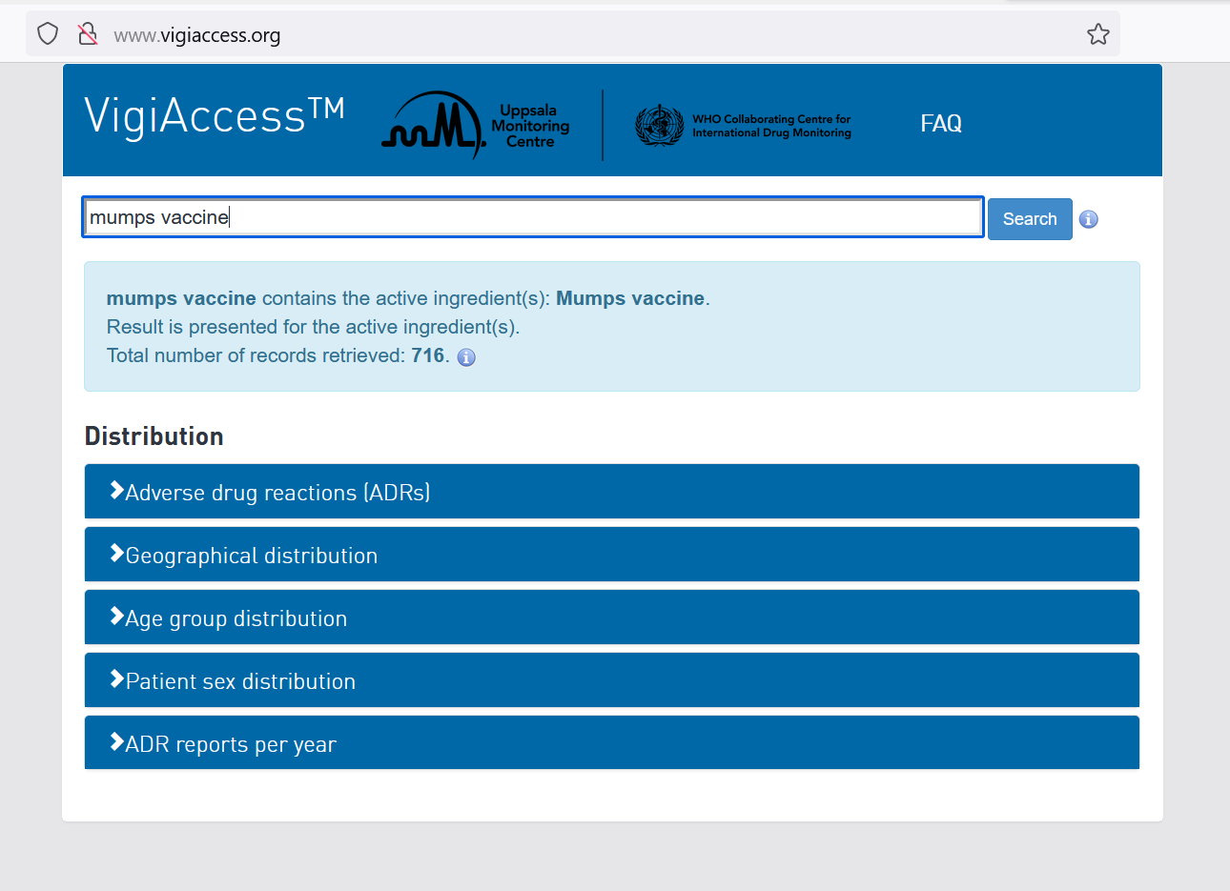
Esempio: il sito web non è sicuro, autorevole o affidabile
4.4 Sicurezza e privacy
Controlla il sito web
Nessun https all'inizio del link
Mancano i dati di contatto
Manca la protezione dei dati
Manca l'avviso legale
Maggiori informazioni: [6].

Slide 49
Attività di gruppo: Casi studio - Il sito web è sicuro e il contenuto è affidabile?
4.4 Sicurezza e privacy
Qui di seguito potete trovare alcuni diversi tipi di siti web, tutti che trattano la domanda "Dovrei farmi vaccinare contro il COVID-19?”. Per favore decidete in gruppi di 3-5 persone se il sito è sicuro e affidabile. Potete usare la lista di criteri per giustificare la vostra decisione.
https://www.who.int/emergencies/diseases/novel-coronavirus-2019/covid-19-vaccines/advice
https://theconversation.com/should-i-get-my-covid-vaccine-booster-yes-it-increases-protection-against-covid-including-omicron-172965
3. https://ec.europa.eu/info/live-work-travel-eu/coronavirus-response/safe-covid-19-vaccines-europeans/questions-and-answers-covid-19-vaccination-eu_en

Slide 50
Cosa non è necessario per decidere se una pagina web è sicura e affidabile?
Solo una risposta è corretta!
A. Esistenza di un’avviso legale
B. Conformità con i requisiti legali
C. "https" all'inizio
D. Il sito web è disponibile in diverse lingue

Slide 51
Collegamento al modulo 5
4.4 Sicurezza e privacy
La valutazione sulla sicurezza e sull'affidabilità dei siti web sarà affrontata in maniera più dettagliata nel Modulo 5 - "Che tipo di informazioni possiamo trovare online?"

Slide 52
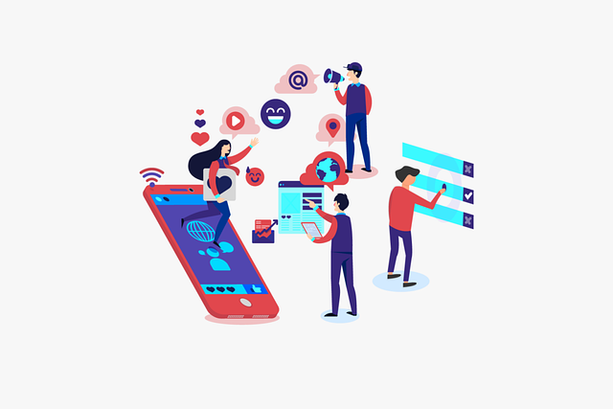
Action 4.2.2 Comunicazione digitale
4.1
4.2.1
Obiettivi
4.2
4.2.2
Ci sono diversi modi di comunicare nell'ambiente digitale – che variano dalle opzioni informali come WhatsApp e i social media a quelle più formali come la posta elettronica.
La prossima parte si concentrerà sulla comunicazione via e-mail o modulo online, poiché queste sono due buone modalità per comunicare in maniera più formale.
4.2.3
Source | Pixabay license

Slide 53
Quali strumenti di comunicazione state usando?
4.5 Comunicazione digitale
Clicca qui per trovare alcuni modi!
1. Quali mezzi di comunicazione usi nell'ambiente digitale?
WhatsApp
E-mail
Forum
Modulo online
Altro ...
2. Come si fa a decidere quale tipo di comunicazione usare?
Clicca qui per trovare alcuni tipi!
Valutando il destinatario della comunicazione
In base all'argomento
In base al tipo di documenti da condividere
Fonte | Licenza Pixabay

Slide 54
Tipo di comunicazione
4.5 Comunicazione digitale
In sintesi possiamo dire che la comunicazione può avvenire in maniera:
informale, relativa al modo in cui comunichiamo con le persone a cui siamo molto vicini, per esempio, i nostri familiari e amici
formale, che comprende la modalità ufficiale di comunicazione con organizzazioni e/o persone che non conosciamo
semi-formale, che può consistere in una modalità a metà tra la comunicazione informale e quella formale. Si può considerare di utilizzare questo tipo di comunicazione ad esempio all’interno di un forum.
informale
formale

Slide 55
Come comunicare con un'organizzazione o dei professionisti
4.5 Comunicazione digitale
Ogni organizzazione o professionista ha i suoi dati di contatto o sul suo sito web - nell'area "Contatti" - o/e un biglietto da visita.
I dati di contatto di solito contengono:
indirizzo e-mail, che può essere usato per inviare un'e-mail in modo formale
modulo online, che può essere utilizzato per scrivere un testo in modo formale e inviarlo
modulo online con calendario, che può essere usato per programmare, online, il vostro appuntamento
Si prega di notare che per quanto sopra è necessario un account e-mail valido (indirizzo)!
un numero di chiamata, che potete usare per chiamare tramite il vostro telefono normale o mobile.
non inviare un SMS o qualsiasi messaggio via WhatsApp, Viber o altre applicazioni, a meno che il professionista acconsenta a questa modalità nel corso del primo appuntamento in presenza.

Slide 56
Attenzione
4.5 Comunicazione digitale
Fate attenzione!
Non inviate via e-mail o in un modulo online dati personali sensibili, come i dati sanitari!

Slide 57
Attività pratica: Creare un account di posta elettronica
4.5 Comunicazione digitale
Attività
Attività pratica 1: ognuno provi a creare un indirizzo e-mail personale.
Decidi dove creare un account di posta elettronica personale
Libero.it; gmail.com; ecc
Usa un nome serio per il tuo account di posta elettronica
per esempio, nome e cognome: lucarossi@gmail.com; invece di KingLuca85@gmail.com)
Crea una password sicura
Verifica che sia costituita da almeno 8 caratteri
Utilizza un mix di caratteri
Non usare percorsi di tastiera memorabili (come: qwerty)
Ulteriori informazioni: [7]

Slide 58
Attività pratica: Trovare indirizzi e-mail
4.5 Comunicazione digitale
Attività
Attività pratica 2: Trova gli indirizzi e-mail relativi ai seguenti argomenti:
Vuoi fare una vaccinazione contro il COVID-19.
Vuoi conoscere l'indirizzo e-mail del tuo medico o di un servizio sanitario
Fonte | Licenza Pixabay

Slide 59
Attività pratica: Trovare un modulo online
4.5 Comunicazione digitale
Attività
Attività pratica 3: Trova i moduli online relativi ai seguenti argomenti:
Vuoi programmare una vaccinazione contro il COVID-19.
Vuoi comunicare con il tuo medico o con un servizio sanitario tramite un modulo online.
Fonte | Licenza Pixabay

Slide 60
Collegamento al modulo 6
4.5 Comunicazione digitale
Modulo 6 - "Essere attivi nell'ambiente digitale“: il modulo approfondisce le competenze per scrivere email e postare contenuti nei forum

Slide 61
Azione 4.2.3 Chiusura
4.1
4.2.1
Obiettivi
4.2
4.2.2
Riassumiamo …
Riassunto
Dubbi e domande?
Introduzione e spiegazione della sessione online
4.2.3

Slide 62
4.6 Chiusura
Dispositivi digitali
Riassunto
In questo modulo hai imparato:
Le principali caratteristiche dei diversi dispositivi digitali
Come cercare informazioni su internet
Alcuni concetti e consigli di base sulla sicurezza e la privacy nell'ambiente digitale
Alcuni strumenti per la comunicazione formale in ambiente digitale
Sicurezza e privacy
Ricerca su internet
Formale
comunicazione

Slide 63
4.6 Chiusura
Dubbi e domande?
Ora è il momento di discutere le tue domande e di chiarire ogni dubbio!
Fonte | Licenza Pixabay

Slide 64
4.6 Chiusura
Spiegazione della sessione online
Spieghiamo come seguire il corso di formazione online!
Fonte | Licenza Pixabay

Slide 65
Riferimenti e ulteriori letture
[1] Carretero Gomez, S., Vuorikari, R. e Punie, Y. (2017). DigComp 2.1: The Digital Competence Framework for Citizens con otto livelli di competenza ed esempi di utilizzo. Ufficio delle pubblicazioni dell'Unione europea, Lussemburgo. https://publications.jrc.ec.europa.eu/repository/bitstream/JRC106281/web-digcomp2.1pdf_%28online%29.pdf
[2] Tutorial di Information Literacy. Unità didattica 3. Metodi di ricerca. UD3.pdf (unibo.it)
[3] Commissione europea [2022]. Cosa sono i dati personali? https://ec.europa.eu/info/law/law-topic/data-protection/reform/what-personal-data_en
[4] Quattrociocchi W. (2019). Disinformazione online, il vero problema è nelle dinamiche sociali: gli studi. Disinformazione online, il vero problema è nelle dinamiche sociali: gli studi - Agenda Digitale
[5] Ministero della Salute. (2022). Ministero della Salute
[6] VigiAccess. (2021). http://www.vigiaccess.org/
[7] Empey, C. (2018). Come creare una password forte? Avast. https://blog.avast.com/strong-password-ideas/

Slide 66
Allegati
Qui puoi trovare alcune informazioni aggiuntive sugli argomenti trattati nel modulo 4.
Contenuto:
Allegato 1: Cos'è il World Wide Web?
Allegato 2: Sicurezza. Suggerimenti per la protezione dei dati e dei dispositive.
Allegato 3: Sintesi delle differenze tra sicurezza e privacy.
Allegato 4: Cos'è e chi deve rispettare il GDPR?

Slide 67
Cos'è il World Wide Web (WWW) (1)
4.3 Ricerca su internet
Allegato 1
Il World Wide Web (WWW) o semplicemente Web è un sistema informativo che contiene documenti e altre risorse con informazioni.
Questi documenti o risorse web sono
memorizzati nei server web.
interconnessi, su internet, con altri documenti o risorse web attraverso collegamenti ipertestuali.
Fonte | Licenza Pixabay

Slide 68
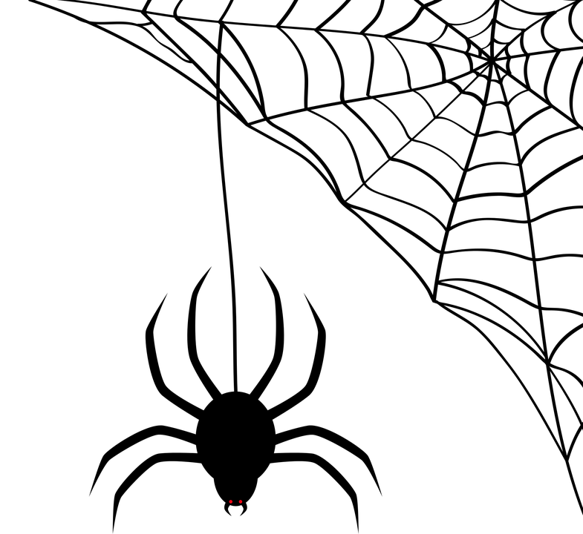
Cos'è il World Wide Web (WWW) (2)
4.3 Ricerca su internet
Un sito web è una collezione di risorse online correlate tra loro, tra cui pagine web, contenuti multimediali etc. tipicamente identificati con un nome di dominio comune, ad esempio, google.com, e memorizzati e pubblicati su un server web.
Esistono milioni di siti web interconnessi in tutti i paesi, che formano con i loro collegamenti ipertestuali il World Wide Web, che può essere paragonato all’imagine di una ragnatela (ragione per cui si usa il termine "web“).
Fonte | Licenza Pixabay

Slide 69
Cos'è il World Wide Web (WWW) (3)
4.3 Ricerca su internet
Per accedere al Web, cioè raggiungere le informazioni memorizzate sui siti web, si deve utilizzare un software chiamato browser web.
Il browser web ha bisogno del nome di dominio di un sito web per accedervi e utilizza il protocollo http (o https) per scambiare dati con il webserver, che ospita il sito web.
Trovate altre informazioni per WWW qui.
browser
Sito web
nome di dominio
Internet
scambio di dati con http
Web
server
Fonte | Licenza Pixabay

Slide 70
Il World Wide Web è un sistema informativo che contiene documenti e altre risorse con informazioni.
Vero
Falso

Slide 71
Allegato 2
4.4 Sicurezza e privacy
Sicurezza: suggerimenti per proteggere dati e dispositivi
Usa una password forte
Verifica che sia costituita da almeno 8 caratteri
Utilizza un mix di caratteri diversi
Non usare percorsi di tastiera memorabili (come: qwerty)
Usate le ultime versioni di un sistema operativo, installate un software antivirus, i firewall e controllate regolarmente gli aggiornamenti.
Evitare di scaricare un software gratuito da siti che non sono conosciuti o affidabili. Scaricare software solo da aziende conosciute e fidate. Molti programmi gratuiti (applicazioni) possono istallare adware e spyware su un computer o un dispositivo mobile.
Ulteriori informazioni: [6]

Slide 72
Sicurezza e privacy
4.4 Sicurezza e privacy
Allegato 3
La sicurezza riguarda la salvaguardia dei dati, mentre la privacy riguarda la salvaguardia dell'identità dell'utente.
Per esempio il personale di ospedali e cliniche usa sistemi sicuri per comunicare con i pazienti sulla loro salute, invece di inviare informazioni tramite account di posta elettronica personali.
Questo tipo di trasmissione di dati è un esempio di trasmissione sicura.
D'altra parte le disposizioni sulla privacy potrebbero limitare l'accesso alle cartelle cliniche dei pazienti a specifici membri del personale ospedaliero, come medici, infermieri e assistenti medici.
Capiamo che è
possibile avere sicurezza senza privacy
i dati personali possono essere trasmessi e conservati a un sito web in modo sicuro, ma il sito web può venderli.
ma impossibile avere privacy senza sicurezza.
un hacker potrebbe avere accesso non autorizzato al tuo dispositivo, al server web o ai dati trasmessi e rubare i tuoi dati personali.
Fonte | Licenza Pixabay

Slide 73
Cos'è e chi deve rispettare il GDPR?
Allegato 4
Cos'è il GDPR?
Il regolamento generale sulla protezione dei dati è una legge dell'Unione europea che è entrata in vigore il 25 maggio 2018, e richiede alle organizzazioni di salvaguardare i dati personali e sostenere i diritti di privacy di chiunque nel territorio dell'UE.
Chi deve rispettare il GDPR?
Qualsiasi organizzazione che tratta i dati personali di persone nell'UE deve rispettare il GDPR.
"Elaborazione" è un termine ampio che copre praticamente tutto quello che si può fare con i dati: raccolta, memorizzazione, trasmissione, analisi, ecc.
"Dati personali" sono tutte le informazioni che riguardano una persona, come nomi, indirizzi e-mail, indirizzi IP, colore degli occhi, affiliazione politica e così via.
Anche se un'organizzazione non è collegata all'UE, se tratta i dati personali di persone nell'UE (attraverso il tracciamento sul suo sito web, per esempio), deve conformarsi. Il GDPR non è limitato solamente alle aziende a scopo di lucro, ma a qualsiasi tipo di organizzazione.
Fonte | Licenza Pixabay
Fonte: https://gdpr.eu/faq/

Slide 74
Congratulazioni! Hai completato questo modulo!
Il sostegno della Commissione europea per la produzione di questa pubblicazione non costituisce un'approvazione del contenuto, che riflette solo il punto di vista degli autori, e la Commissione non può essere ritenuta responsabile per qualsiasi uso che può essere fatto delle informazioni ivi contenute.

